Slide 1
Opzione Attività Tecniche
Elettricità

Slide 2
Obiettivi
Comprendere le basi
Famigliarizzare con gli attrezzi e i componenti
Capire come funzionano oggetti elettrici comuni
Capire concetti teorici passando da applicazioni pratiche

Slide 3
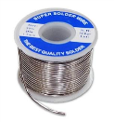
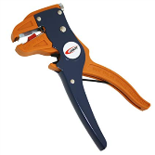
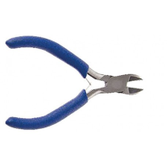
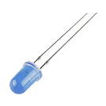
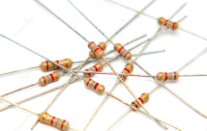
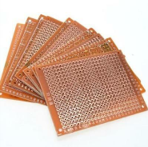
Strumenti utilizzati

Slide 4
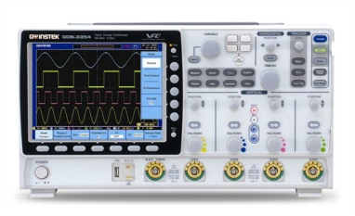
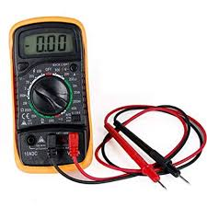

Slide 5
Disegno circuiti

Slide 6
Pratica

Slide 7
Teoria

Slide 8
Teoria
$U=R⋅I$
Tensione (V) = resistenza (Ω) per intensità di corrente (A)
$P=U⋅I$
Potenza (W) = tensione (V) per intensità di corrente (A)

Slide 9
Simulazioni
phet.colorado.edu
tinkercad.com

Slide 10
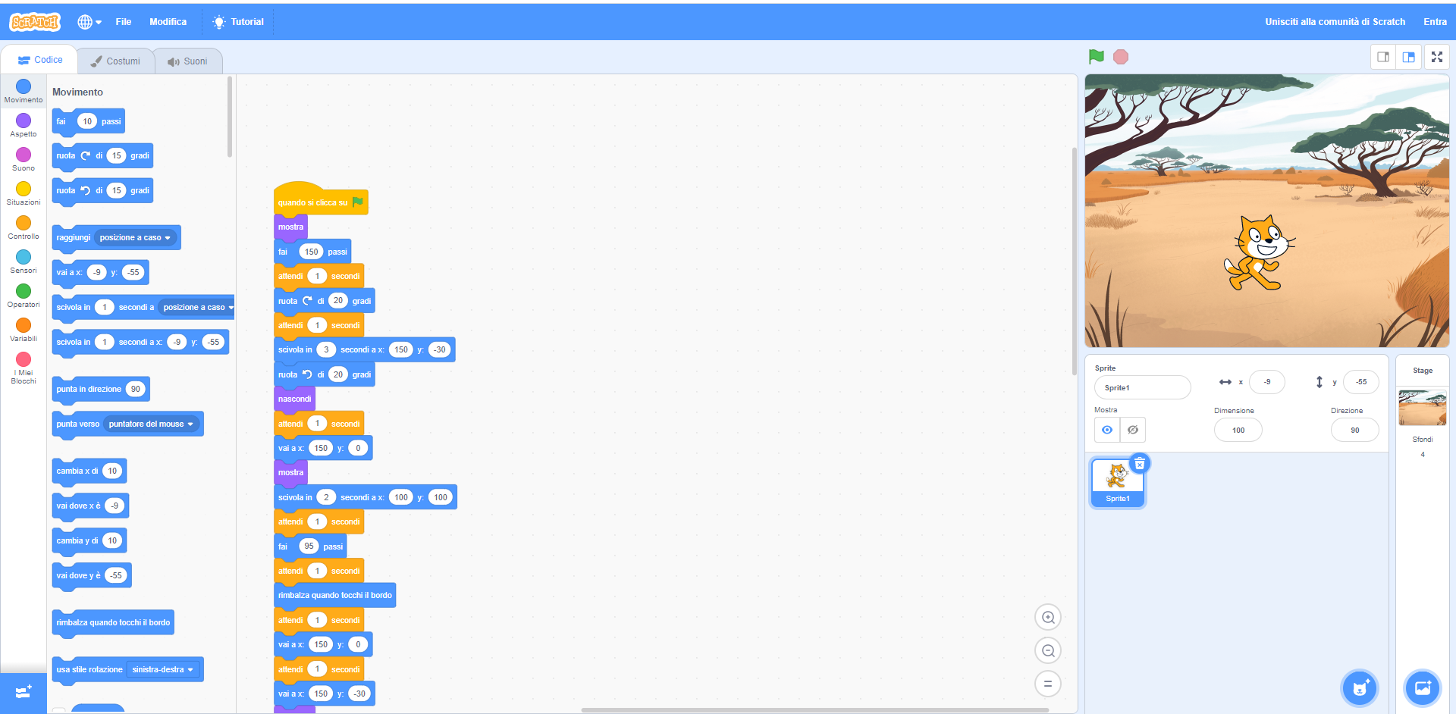
Primi semplici approcci alla programmazione
https://scratch.mit.edu/

Slide 11
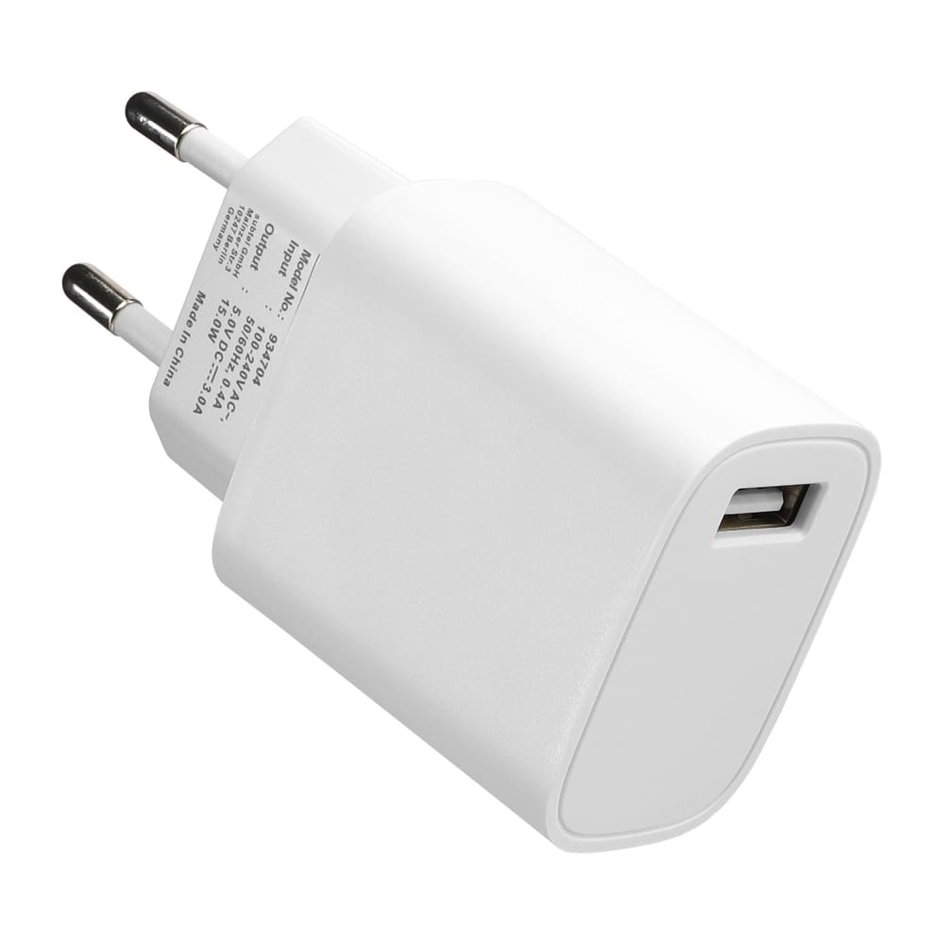
Esempi pratici: comprendere le caratteristiche degli oggetti di uso quotidiano
Input: 100-240V AC 50-60Hz
Output: 5.0V DC 2A
10W
Input: 100-240V AC 50-60Hz
Output: 5.0V DC 3A
15W

Slide 12
Esempi pratici: comprendere uno schema elettrico (abitazione)

Slide 13
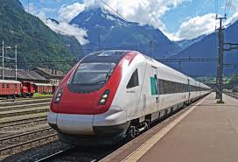
A chi interessa?

